Slide 1
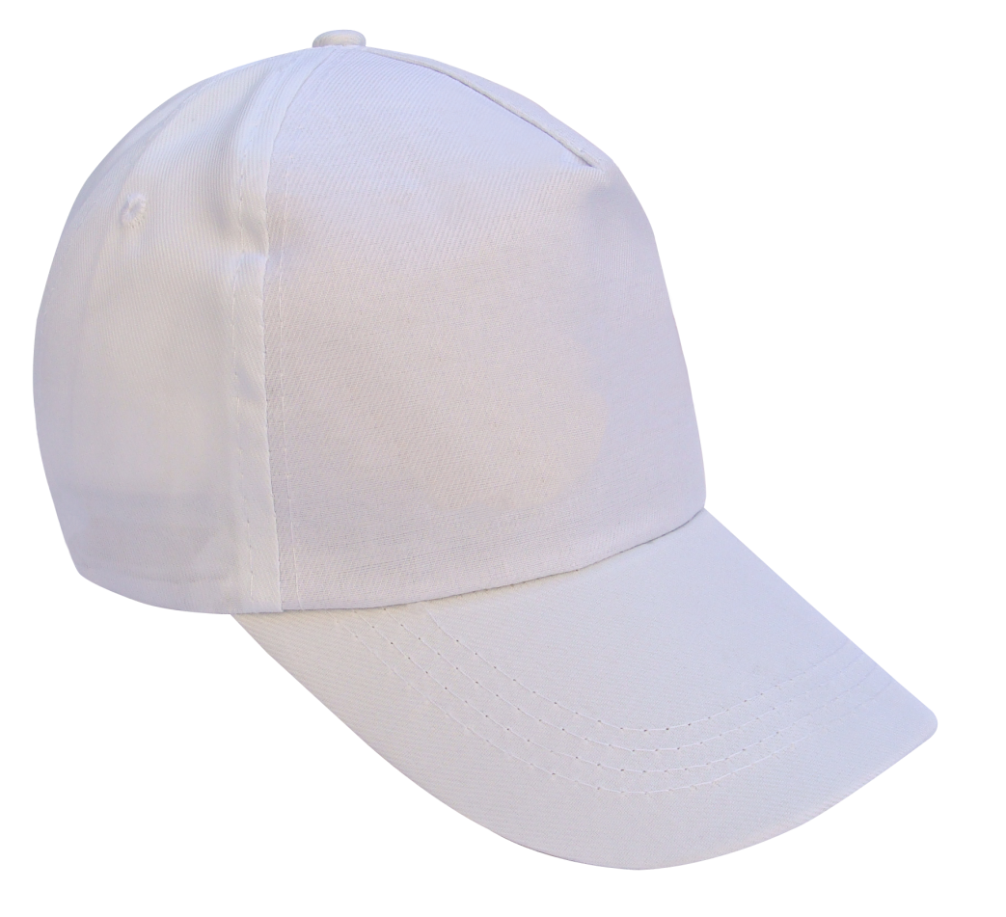
SU
LOGO
AQUÍ
Gorro 100% Polyester Blanco
Apto para estampar o bordar
BOTÓN FORRADO
PRECIO AQUÍ
OJALILLOS BORDADOS
5 GAJOS – TIPO FÓRMULA 1
TELA DE GABARDINA
CIERRE VELCRO EN NUCA
4 HILERAS DE COSTURA

